Slide 1
CUDA kernels per Particles2D
Progetto d’esame per il corso “Parallel computing on traditional (core-based) and emerging (gpu-based) architectures through openmp and openacc / opencl. (Exam project in preparation)“
Pietro Portolani - PhD IT – pietro.portolani@polimi.it
Tommaso Alfonsi – PhD IT – tommaso.alfonsi@polimi.it

Slide 2
Legenda
Call graph di Particles Simulation
Misure di performance del calcolo seriale (+ descrizione hardware)
Aggiungere calcolo throughput
Versione 1 e 3
Ottimizzazione di ForceCompt
Ottimizzazione di ComptPopulation
Ottimizzazione di DumpPopulation
Call graph del programma ottimizzato
Misure di performance del programma ottimizzato
Timing
Bandwith
Thrughput
Confronto delle performance
Ulteriori miglioramenti
Conclusioni

Slide 3

Particles Simulation: overview
Il codice simula l’evoluzione di un campo 2D di particelle per un tempo finito
L’ output è una serie di istantanee del campo ottenute come immagini e logs ad intervalli prestabiliti
Initialization
∀ step
SystemEvolution
InitGrid
Reporting
Evolution
GeneratingField
1
2
3
ParticleScreen
4
5
ForceCompt
DumpPopulation
ComptPopulation
ParticlesGeneration
ParticleStats
Notes:
InitGrid – importa configurazione da file Particles.inp (MaxIters, MaxSteps, TimeBit); inizializza costanti di GenFieldGrid e ParticleGrid (struct i2Grid)
GeneratingField – crea i ”generating points” di GenFieldGrid.Values con una certa distribuzione di probabilità
ParticlesGeneration – in base ai valori di GenFieldGrid.Values, assegna posizione e massa di ciascuna particella in Particles.
SystemEvolution:
ParticleScreen – crea un’immagine delle particelle Particels nel campo ParticleGrid
DumpPopulation – crea un dump delle particelle (posizione, massa)
ParticleStats – salva in Population.sta informazioni sulle particelle (numero, peso massimo, minimo, totale, centro di massa)
ForceCompt – calcola le forze gravitazionali tra le aprticelle a due a due in un nuovo array bi-dimensionale “forces”
ComptPopulation – aggiorna posizione e velocità di ciascuna particella in Particels in base alle forze interagenti

Slide 4

Particles Simulation: output preview

Slide 5
Misure di perfomance del calcolo seriale
-- subsample on 10 iterations particle dynamics --
Profiling svolto con GNU gprof: gcc –pg particles_simulation.c -o particles_simulation.o gprof particles_simulation.o gmon.out
% cumulative self self total
time seconds seconds calls s/call s/call name
49.80 42.39 42.39 1 42.39 84.08 SystemEvolution
34.56 71.81 29.42 263898224 0.00 0.00 ForceCompt
13.89 83.63 11.82 264111744 0.00 0.00 newparticle
1.23 84.68 1.05 1 1.05 1.05 GeneratingField
0.31 84.94 0.26 10 0.03 0.03 IntVal2ppm
0.08 85.01 0.07 10 0.01 0.01 ParticleStats
0.06 85.06 0.05 11 0.00 0.00 MinIntVal
0.06 85.11 0.05 10 0.01 0.04 ParticleScreen
0.06 85.16 0.05 1 0.05 0.06 ParticleGeneration
0.02 85.18 0.02 11 0.00 0.00 MaxIntVal
0.00 85.18 0.00 27 0.00 0.00 rowlen
0.00 85.18 0.00 24 0.00 0.00 readrow
0.00 85.18 0.00 10 0.00 0.00 ComptPopulation
0.00 85.18 0.00 10 0.00 0.00 MaxDoubleVal
0.00 85.18 0.00 10 0.00 0.00 MinDoubleVal
0.00 85.18 0.00 3 0.00 0.00 DumpPopulation
0.00 85.18 0.00 2 0.00 0.00 print_i2dGrid
0.00 85.18 0.00 1 0.00 0.00 InitGrid
0.00 85.18 0.00 1 0.00 0.00 print_Population
HARDWARE USED
Once summed up, these alone represent
98,25% of CPU time
TECHNICAL
SPECIFICATIONS
Total time 3m29,220s
gprof doesn’t account for time spent in I/O ( ~ 60% of total time)
Notes:
About GPROF output and I/O
https://stackoverflow.com/questions/485649/confusing-gprof-output

Slide 6
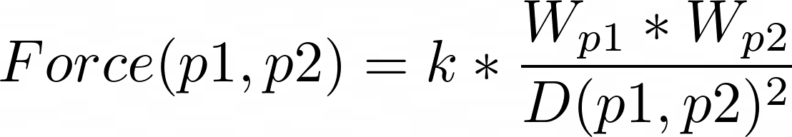
Evoluzione del sistema (1): ForceCompt
Codice originale
for ( i=0; i < pp->np; i++ ) {
newparticle(&p1,pp->weight[i],pp->x[i],pp->y[i],pp->vx[i],pp->vy[i]);
for ( j=0; j < pp->np; j++ ) {
if ( j != i ) {
newparticle(&p2,pp->weight[j],pp->x[j],pp->y[j],pp->vx[j],pp->vy[j]);
ForceCompt(f,p1,p2);
forces[index2D(0,i,2)] = forces[index2D(0,i,2)] + f[0];
forces[index2D(1,i,2)] = forces[index2D(1,i,2)] + f[1];
}
}
Complessità totale: O(n²) con n numero di particelle
Notes:
Complessità temporale e spaziale O(n^2)

Slide 7
Evoluzione del sistema (2): ComptPopulation
Codice originale
for (i = 0; i < p->np; i++) {
x0 = p->x[i];
y0 = p->y[i];
p->x[i] =
p->x[i] + (p->vx[i] * TimeBit) +
(0.5 * forces[index2D(0, i, 2)] * TimeBit * TimeBit / p->weight[i]);
p->vx[i] = p->vx[i] + forces[index2D(0, i, 2)] * TimeBit / p->weight[i];
p->y[i] =
p->y[i] + (p->vy[i] * TimeBit) +
(0.5 * forces[index2D(1, i, 2)] * TimeBit * TimeBit / p->weight[i]);
p->vy[i] = p->vy[i] + forces[index2D(1, i, 2)] * TimeBit / p->weight[i];
}
Complessità totale: O(n) con n numero di particelle

Slide 8
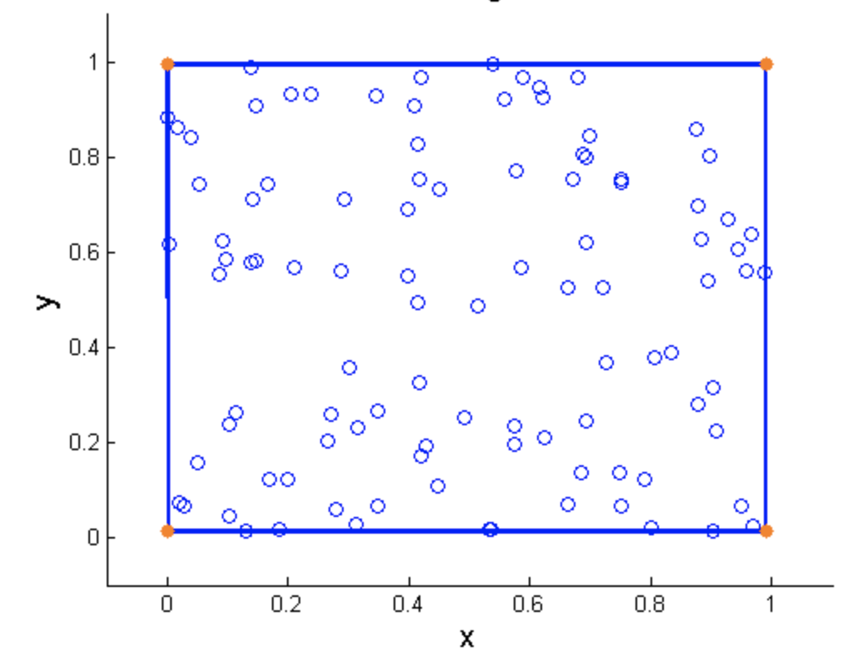
Ottimizzazione (1): forza e posizione
i^{th} thread su GPU:
// f_{i} è l’insieme delle forze agenti sulla particella i
∀ particella j ≠ i:
calcola forze tra i e j
somma f_{ij} a f_{i}
aggiorna posizione (x,y) e velocità (vx, vy) di i
Complessità del calcolo di f_{i} : O(n) con n numero di particelle
Complessità del calcolo di x,y,vx,vy: O(1)
Utilizzando n GPU threads: complessità totale: O(n)
Codice ottimizzato (TODO check link)
https://github.com/piepor/particles-simulation-parallel/blob/14ab1aac22c36fec33bb37d3e933b36e7f335c6f/particles.cu#L909

Slide 9
Ottimizzazione (2): flusso dei dati
DeviceMemory Initialization
Initialization
∀ step
InitGrid
CudaMalloc
step s
GeneratingField
CudaMemcpy
HostToDevice
Evolution
Reporting
Memory Management
1
2
3
CudaMemset
4
5
DumpPopulation
6
CudaMemcpy
DeviceToHost
ParticlesGeneration
CudaMemset
ForceCompt_par
ParticleScreen
ComptPopulation_par
GPU (stream0) CPU GPU (stream0)
Calcolo dello step
s+1 (device)
Scrittura output dello step
s (host)
Aggiornamento stato
s+1 (device) ⟶ s (host)

Slide 10
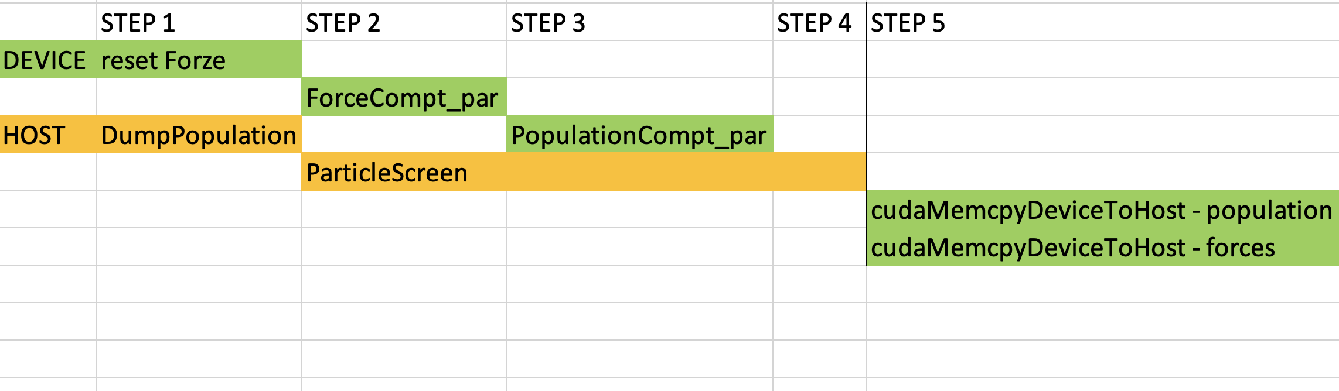

Ottimizzazione (3): esecuzione pipelined
data dependency
scrittura dello stato s
calcolo dello stato s+1

Slide 11
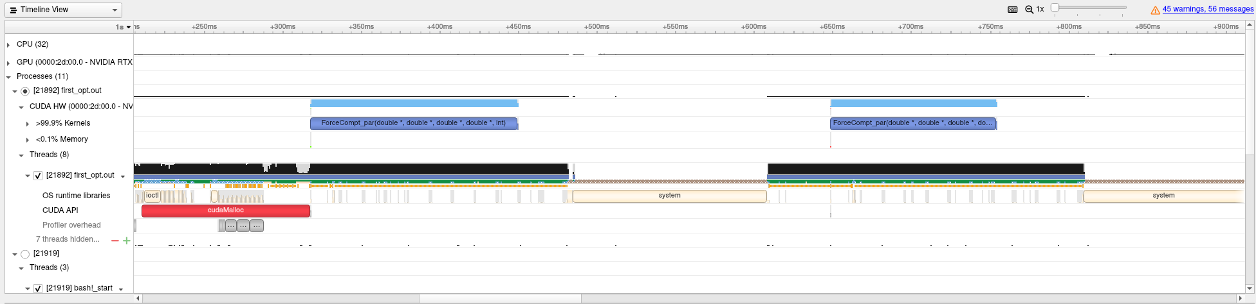
Ottimizzazione (4): I/O bottleneck
Le operazioni di I/O contano per circa il 43% del tempo di esecuzione di ogni ciclo (evoluzione) del sistema (⁓ 300 ms) e impediscono lo sfruttamento ottimale delle risorse di calcolo.
⁓ 300 ms cycle
⁓132 ms GPU
⁓ 124 ms I/O
CPU time
Profiling eseguito con Nvidia NSight

Slide 12
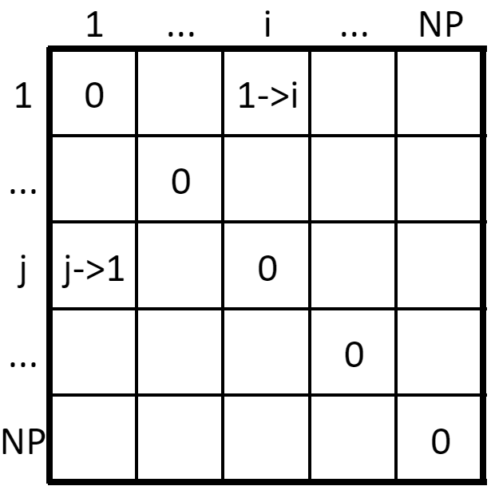
Ulteriori versioni: ottimizzazione di ForceComp_par - (v2)
ForceCompt_par (v1) utilizza NP CUDA threads, cisascuno calcola in sequenza
la forza risultante dall’interazione con tutte le altre particelle.
Versioni alternative di ForceCompt_par
Distribuiamo il calcolo in 2 funzioni separate:
ForceCompt_par (calcolo delle forze tra singole particelle):
1- riceve in input una coppia di coordinate (i,j), una matrice NPxNP fdev_temp;
2 - calcola la forza agente tra le particelle i e j;
3 - salva il risultato nella casella di coordinate (i,j) di fdev_temp.
ReduceForce (calcolo della forza risultante):
1 – riceve in input l'indice di una particella j e la matrice fdev_temp;
2 – somma tutte le forze interagenti con j lungo valori diversi di i;
3 – salva il risultato in una matrice fdev NPx2;
Il calcolo della forza con ciascuna particella viene così parallelizzato (la somma finale non si può parallelizzare).
NP x NP CUDA threads. Funzione O(1)
NP CUDA threads. Funzione O(NP)
Notes:
Particles_second_opt_not_enough

Slide 13
Ulteriori versioni: ottimizzazione di ForceComp_par - (v3)
Problema: PopulationCompt_par è strutturata per salvare la forza scomposta tra
le component X e Y. Entrambe le funzioni devono essere esguite 2 volte per calcolare le
forze prima sull'asse X e poi su quello Y.
Soluzione:
CUDA STREAM 1:
ForceCompt_par_X e ReduceForce_x
CUDA STREAM 2:
ForceCompt_par_Y e ReduceForce_y
Entrambi gli stream vengono lanciati con
- NP x NP threads per calcolare ForceCompt_par_X/Y: O(1)
- NP threads per calcolare ReduceForce_x/y : O(NP)
stream eseguiti in parallelo
Notes:
Particles_second_opt_two_streams

Slide 14
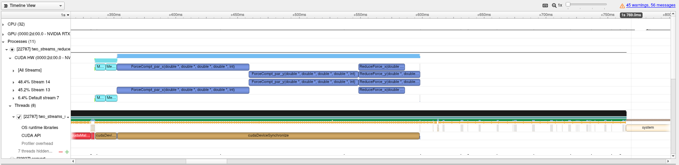
Performance di ForceCompt_par (v3)
tempo di calcolo ⁓ 250 ms
Stream #13 ⁓ 144 ms
Stream #14 ⁓ 144 ms
Performance di calcolo di ciascun stream simili alla prima ottimizzazione (138 ms)
Ma I due stream non sono stati eseguiti in parallelo per via dei limiti di memoria: ciascun stream opera su una matrice
NP x NP x double! (3.561,78 MB). Tempo d'esecuzione: 6.1 s (media di 10 test)
Notes:
Particles_second_opt_two_streams

Slide 15
Ottimizzazione (5): ParticleScreen_par

Slide 16
Misure di performance del calcolo ottimizzato
-- subsample on 10 iterations particle dynamics --
Serial time (Ts) = 3m29,220s
Parallel time (Tp1) = 4.2s (media di 10 test)
TODO: questi numeri sono strani. Controllare: Nell'esecuzione parallela è inclusa anche la scrittura su disco?
Il tempo è stato preso sulla stessa macchina (magari una ha SSD e l'altra no?)
HARDWARE USED
TECHNICAL
SPECIFICATIONS
Speed up = Ts / Tp1 = 209,2 / 4 = 52x
CUDA threads: 21352 (=NP)
Notes:
About GPROF output and I/O
https://stackoverflow.com/questions/485649/confusing-gprof-output

Slide 17
Call graph di Particles simulation Parallel
Il main adesso fa ....
Qui disegniamo la pipeline svolta dal codice

Slide 18
Misure di performance del calcolo parallelo
Profiling svolto con NVIDIA NSight
Risultati/Grafici...

Slide 19
Confronto delle performance
Seriale vs Parallelo

Slide 20
Possibili ulteriori miglioramenti

Slide 21
Conclusioni
Lo speed-up è 18x, me cojoni.

